Slide 1

深入浅出设计模式 第5周

Slide 2
法律声明
【声明】本视频和幻灯片为炼数成金网络课程的教学资料，所有资料只能在课程内使用，不得在课程以外范围散播，违者将可能被追究法律和经济责任。
课程详情访问炼数成金培训网站
http://edu.dataguru.cn

Slide 3
结构模式（下）
外观模式
享元模式
代理模式

Slide 4
结构性模式——外观模式（Facade ）
目的：
给子系统中的一组接口提供一个统一的界面。
定义一个高层接口，使子系统更易使用。

Slide 5
结构性模式——外观模式（Facade ）
一个系统分解为几个子系统。希望尽量减少子系统之间的通信和相互依赖性，降低复杂度。
使用一个子系统的客户端往往只关注一些特定的功能，而需要同时与子系统许多对象打交道。
方法：引入外观对象，给子系统提供一个唯一的、简单的界面。

Slide 6
结构性模式——外观模式（Facade ）
[例]：应用系统访问一个编译子系统。
编译子系统：包含Scanner、Parser, ProgramNode, BytecodeStream和 ProgramNodeBuilder等类。
一般客户不关心词法分析、代码生成等低级接口问题。低级接口使工作复杂化。
要求提供一个编译代码高级接口，隔离客户与低级接口类。起到门户（或外观）作用。
建立Compiler类：
给编译器定义一个统一的简单接口。
粘合编译器的各个类，但不全部隐藏少数必要的低级功能 。

Slide 7
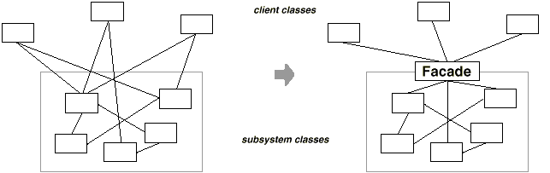
结构性模式——外观模式（Facade ）
客户类
子系统类

Slide 8
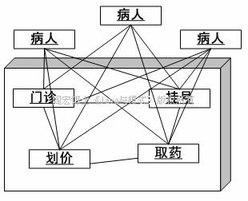
结构性模式——外观模式（Facade ）
医院作为一个子系统，可以划分为挂号、门诊、划价、化验、收费、取药等。
看病的病人要与这些部门打交道，不是一件容易的事情。
首先病人必须先挂号，然后门诊。如果医生要求化验，病人必须首先划价，然后缴款，才能到化验部门做化验。化验后，再回到门诊室。

Slide 9
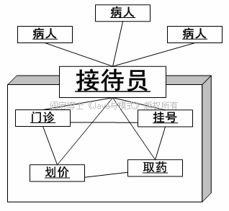
结构性模式——外观模式（Facade ）
引进外观模式，可以设置一个接待员的位置，由接待员负贵代为挂号、划价，缴费、取药等。病人只接触接待员，由接待员负责与医院的各个部门打交道。

Slide 10
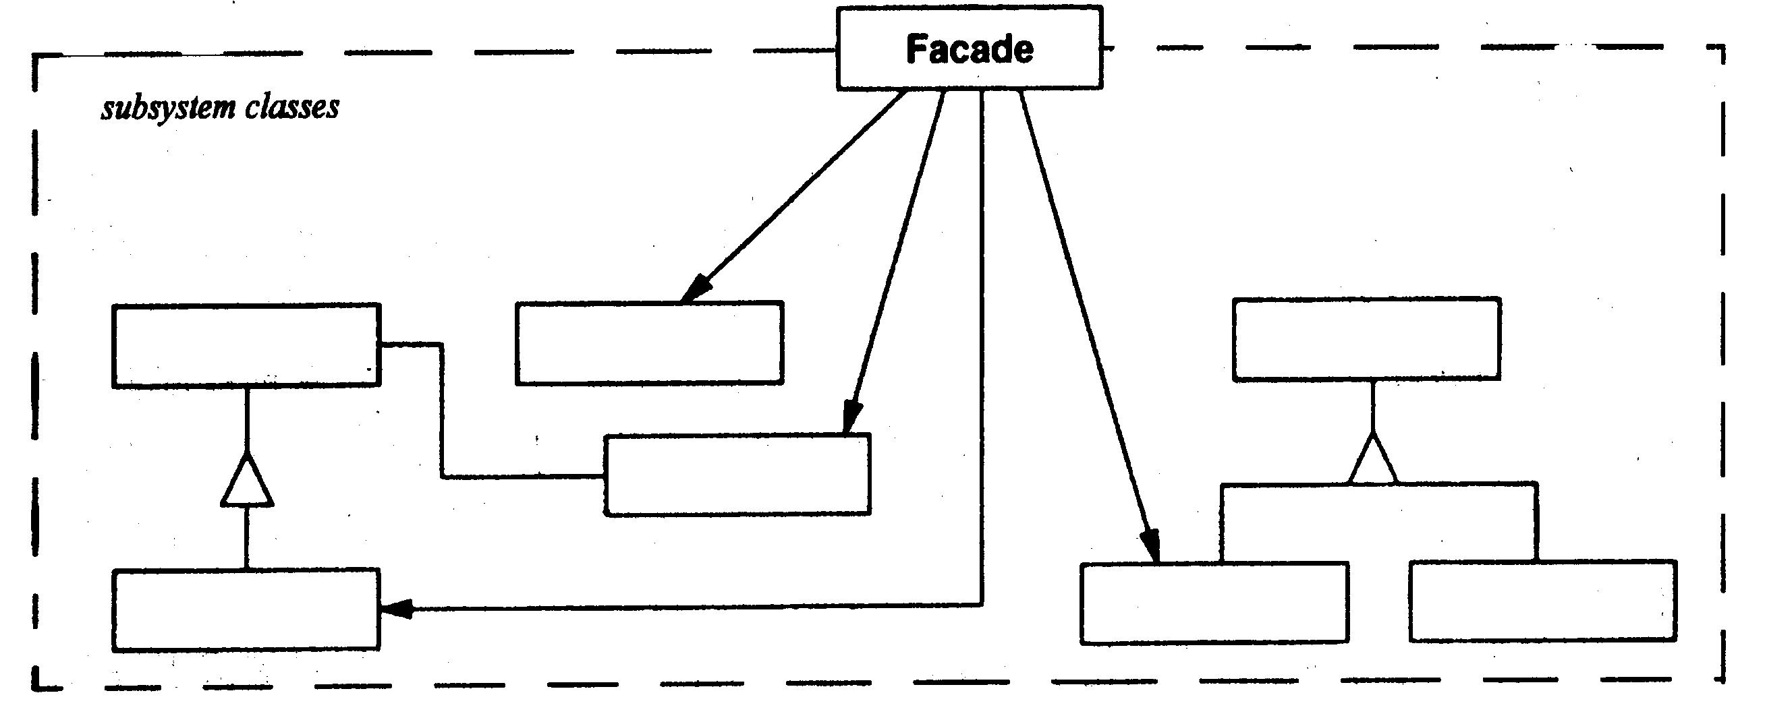
结构性模式——外观模式（Facade ）
（2）结构
子系统类

Slide 11
结构性模式——外观模式（Facade ）
（3）参与者职责
外观Facade (Compiler)
——了解子系统中类对请求的响应关系。
——能将客户的请求传递给子系统中所相应的对象。
子系统中的类subsystem classes (Scanner, Parser, ProgramNode, etc.)
——实现子系统的功能。
——处理Facade对象分派的请求。
——不能感知Facade的存在，不引用。
（4）协作
客户将请求交给Facade与子系统通信
Facade则将请求转交给合适的子系统对象
子系统对象完成实际工作，Facade作可能的接口转换。
使用Facade的客户不用直接访问子系统对象。

Slide 12
结构性模式——外观模式（Facade ）
（5）使用条件
需要为复杂的子系统提供一个简单的接口。
建立子系统的独立性。
一般而言，子系统和其他的子系统之间、客户端与实现化层之间存在着很大的依赖性。模式将一个子系统与它的客户端以及其他的子系统分离，可以提高子系统的独立性和可移植性。
建立层次化结构。
在构建一个层次化的系统时，可以使用模式定义系统中每一层的入口，如果层与层之间是相互依赖的，可以限定它们仅通过 Facade 进行通信，从而简化层与层之间的依赖关系．

Slide 13
结构性模式——外观模式（Facade ）
后果：
隔离客户与子系统的成员，减少了客户的通信对象，使子系统易于使用。
减弱了子系统与其客户之间的耦合。
应用在必要时仍可直接使用子系统类。

Slide 14
结构性模式—— 轻量模式（Flyweight）
轻量模式（Flyweight）
享元模式
对象的结构模式 。
以共享一个类(元类)的方式支持大量的细粒度对象。
避免有相同内容的大量小类开销(内存耗费等)。

Slide 15
结构性模式—— 轻量模式（Flyweight）
面向对象语言的原则：一切都是对象
[例]：面向对象的文件编辑器(文本格式和编辑工具)
做法一:所有包含的元素作为对象
表格
图
字符——最小粒度对象
优点:应用灵活,扩展或支持新的字符集而不影响其他功能。
缺点：成本高,占用大量内存，运行开销无法接受。

Slide 16
结构性模式—— 轻量模式（Flyweight）
做法二:
找出对象群的共同点
设计一个元类,封装可以被共享的类。
将字符及其他元素统一对待。
随不同场合和环境,再产生各具特征的具体模型。

Slide 17
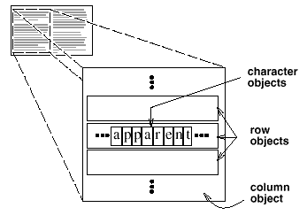
结构性模式—— 轻量模式（Flyweight）

Slide 18
结构性模式—— 轻量模式（Flyweight）
轻量模式：
描述以较小代价在细粒度上使用共享对象。
轻量(享元)：
共享对象，
可以同时用在多种上下文中
在每个上下文中是一个独立的对象
不能预知将在什么样的上下文中进行操作。

Slide 19
结构性模式—— 轻量模式（Flyweight）
关键：区分内蕴状态（Internal State）和外蕴状态（External State）。
内在（内蕴）状态——可以共享
存储在轻量对象内部
包含与上下文无关的信息
不会随环境改变而改变
外在（外蕴）状态——不可以共享
依赖于上下文
随环境改变而改变
由客户端保存，并在轻量对象被创建之后，在需要使用的时候再传入到轻量对象内部。
外蕴状态不可以影响轻量对象的内蕴状态。

Slide 20
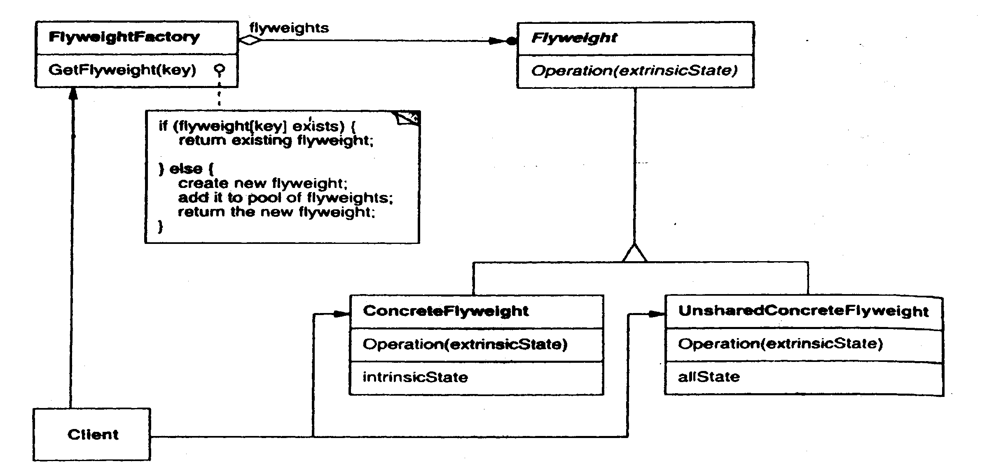
结构性模式—— 轻量模式（Flyweight）
轻量工厂FlyweightFactory
——产生并管理轻量对象。
——保证轻量被正确共享。
（2）结构
轻量Flyweight
——声明一个接口，轻量通过接口可以接收外在状态并采取相应的行动。
客户Client
——维持轻量的引用。
—计算或存储轻量的外在状态。
具体的轻量ConcreteFlyweight (Character)
——实现Flyweight的接口并在需要时加上内在状态的存储空间。
未共享的具体的轻量UnsharedConcreteFlyweight (Row, Column)
——并非所有子类都需共享，Flyweight接口可以使其共享。但不强制一定要共享。

Slide 21
结构性模式—— 轻量模式（Flyweight）
（3）参与者职责
轻量Flyweight
是所有的具体轻量类的超类，
规定这些类需要实现的公共接口。
通过接口接收外在状态并发生相应的行为。
具体的轻量ConcreteFlyweight (Character)
实现Flyweight的接口，
在需要时负责为内蕴状态提供存储空间。
内蕴状态与对象所处的环境无关,可以在系统内共享。
未共享的具体的轻量UnsharedConcreteFlyweight (Row, Column)
并非所有子类都需共享，Flyweight接口可以使其共享。但不强制一定要共享。

Slide 22
结构性模式—— 轻量模式（Flyweight）
轻量工厂FlyweightFactory
——产生并管理轻量对象。
——保证轻量被正确共享。 当一个客户端对象调用一个享元对象的时候，轻量工厂角色检查系统中是否己经有符合要求的轻量对象。如果己经有了就提供这个已有的轻量对象；如果没有，就创建合适的轻量对象。
客户Client
——维持轻量的引用。
—计算或存储轻量的外在状态。

Slide 23
结构性模式—— 轻量模式（Flyweight）
咖啡屋系统：
(1)为每一杯咖啡都创建一个对象。
(2)把咖啡按照种类（即“风味”）划分，每一种风味的咖啡（capucino,expresso)只创建一个对象，并实行共享。每一种风味的咖啡不论卖出多少杯，都是全同、不可分辨的。
所谓共享，就是咖啡风味的共享，制造方法的共享等。
风味:咖啡内蕴状态；
桌位:咖啡外蕴状态。
咖啡屋轻量模式:不为每一份单独调制。一次性地调制出某一种风味的咖啡。

Slide 24
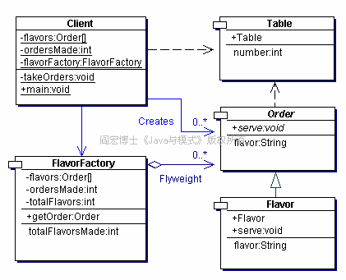
结构性模式—— 轻量模式（Flyweight）
环境角色：
由 Table 类扮演，所有的轻量角色所涉及的外蕴状态。在本项目中，代表咖本屋中给客人坐的桌子。“桌子”作为轻量对象的外蕴状态，由客户端保存，并在轻量对象被创建出来后赋值给轻量对象。
轻量工厂角色Flavor Factory类；
本角色代表调制咖啡的工作人员。
负责创建所有的“风味”对象，
在客户端提出请求后，检查是否已经有一个对应的”风味”对象存在，如果已有，就直按返回这个已有的对象：反之就创建新的“风味”对象，并提供给客户端。
客户端（ Client）角色：
向“风味”工厂请求提供一个相应的对象。
代表咖啡屋的招待侍者，向调制咖啡人员请求咖啡。
具体轻量（”风味”）角色：
由 Flavor类扮演
它的实例是可以共享
每个不同的Flavor都对应一个独立而且唯一的轻量对象一 个“风味”对象
在创建出来之后，其内部状态就不再改变。即每一杯咖啡都以咖啡’‘风味”作为内蕴伏态，这个内蕴状态在轻量对象被创建出来之后就不会改变。
抽象轻量角色，此角色由 order 类扮演，它是所有的具体轻量类的超类，为这些类规定出需要实现的公共接口。

Slide 25
结构性模式—— 轻量模式（Flyweight）
（4）协作
轻量需要的状态要分为内在的或外在的。
客户不能直接实例化ConcreteFlyweight(由轻量工厂产生) 。
（5）使用条件
在下面条件都满足时才能使用：。
应用中使用了大量对象。
由于对象的数量大，存储代价也很大。
大多数对象状态都可以变为外在的。
在除去外在状态后很多对象组可以用相对少的共享对象代替。
应用不依赖于对象标识。

Slide 26
结构性模式—— 轻量模式（Flyweight）
后果：
优点：大幅度地降低内存中对象的数量。
节省的存储空间是以下几个因素的函数：
·共享减少的实例的总数。
·每个对象的内在状态的数目。
·外在状态是否计算或存储。
代价：
使得系统更加复杂。
为了使对象可以共享，需要将状态外部化，这使得程序的逻辑复杂化。读取查找及计算外部状态便得运行时间变长,增加运行开销。

Slide 27
结构性模式——代理模式（Proxy）
对象的结构模式
给某一个对象提供一个代理对象，并由代理对象控制对原对象的访问。
代理：就是一个人或者一个机构代表另一个人或者另一个机构采取行动。
适用情况:一个客户不想或者不能够直接引用一个目标对象。
控制对原对象访问：指只有确实需要使用该对象时才真正去创建和实例化这个对象，付出它所需要的开销。

Slide 28
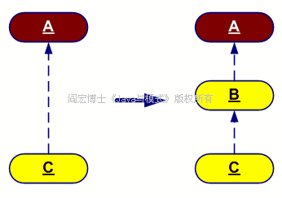
结构性模式——代理模式（Proxy）

Slide 29
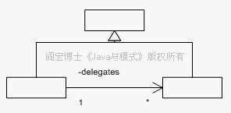
结构性模式——代理模式（Proxy）

Slide 30
结构性模式——代理模式（Proxy）
代理的种类
按使用目的：
远程（ Remote ）代理又叫做大使（ Ambassador ） ：
为一个位于不同的地址空间(本机或另一台机器中)的对象提供一个代理对象。
将一个请求及其参数编码，并传送给该不同的地址空间中的真正主体。
优点：
隐藏网络细节，代理对象承担了大部分网络通信工作。客户端可以不必考虑网络的存在。认为被代理的对象是本地对象。

Slide 31
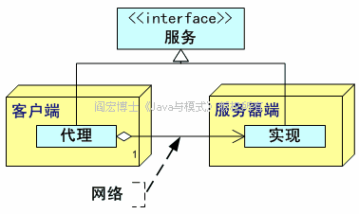
结构性模式——代理模式（Proxy）

Slide 32
结构性模式——代理模式（Proxy）
Copy-on-write 代理：即写即复制 “快照”
虚拟代理的一种，把复制（克隆）拖延到只有在客户端需要时，才真正执行。
保护代理：允许在访问对象时附加管理任务。
给用户提供不同级别的权限。控制对对象的访问。
在检查用户是否有执行请求所需要的访问许可权限。
核实后决定将调用传递给被代理的对象。

Slide 33
结构性模式——代理模式（Proxy）
Cache 代理：为某一个目标操作的结果提供临时的存储空间，以使多个客户端可以共享这些结果。
防火墙（Firewall）代理：保护目标，不让恶意用户接近。
同步化（ Synchronization）代理：使几个用户能够同时使用一个对象而没有冲突。
智能引用(Smart Reference ) 代理：当一个对象被引用时，提供一些额外的操作，比如将对此对象调用的次数记录下来等。

Slide 34
结构性模式——代理模式（Proxy）
虚拟（Virtual ）代理：根据需要创建一个资源消耗较大的对象。
此对象只在需要时才会被真正创建。延迟对它的访问。
[例]：加载图像
虚拟代理对象可以代替真实对象接受请求。一旦接到请求，代理对象马上打出一段“正在加载”的信息，并在适当的时候加载真实主体对象，也就是模块或者图像。

Slide 35
结构性模式——代理模式（Proxy）
[例]：可以在文档中嵌入图形对象的文档编辑器。
图形对象（如大型光栅图像）：
创建开销大。
在文档中并非所有对象都同时可见。没有必要同时创建
应根据需要进行创建
问题：不使编辑器的实现复杂化，如不影响绘制和格式化的代码。
解决方案：使用图像对象Proxy
替代真正的图像。
在需要时负责实例化该图像对象。

Slide 36
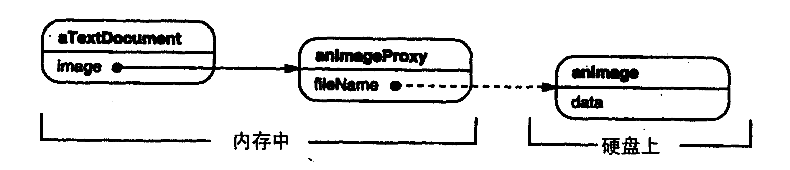
结构性模式——代理模式（Proxy）

Slide 37
结构性模式——代理模式（Proxy）
当文档编辑器需显示该图像时,激活图像Proxy的Draw操作，图像Proxy创建真正的图像。
Proxy创建图像后，产生一个指向该图像的引用。
Proxy将随后的请求转发给该图像对象。
(假设图像存储在独立的文件中。可把文件名作为对实际对象的引用。)
Proxy存储图像的长宽尺寸(extent)。无须真正实例化该图像即可响应程序对图像尺寸的请求

Slide 38
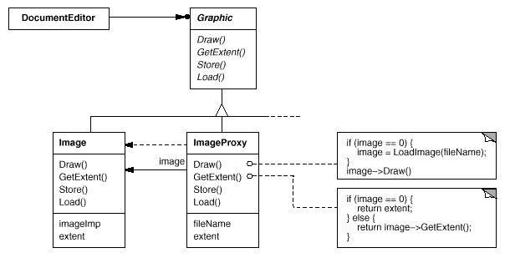
结构性模式——代理模式（Proxy）
ImageProxy是那些根据需要创建的图像的类.
文档编辑器通过抽象的 Graphic类定义的接口访问嵌入的图像
Draw操作必须保证在向这个图像转发请求之前，它已经被实例化了。
该文件名被作为一个参数传递给ImageProxy的构造器。
存储了这个图像的边框
GetExtent操作只有在图像被实例化后才向它传递请求，否则，ImageProxy返回它存储的图象尺寸。
ImageProxy保存了文件名作为指向磁盘上的图像文件的指针。直到代理实例化真正的图像时，这个指针才有效。

Slide 39

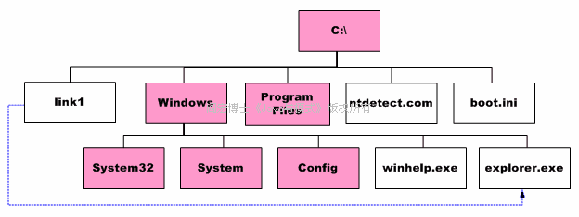
结构性模式——代理模式（Proxy）
代理的例子 ： Windows 的快捷方式
可以使对象同时出现在多个地方而不必修改原对象。
对快捷方式的调用完全与对原对象的调用一样。
快捷方式对客户端完全透明。
名为 link1 的快捷方式是一个explorer.exe 的文件的代理。当启动这个快捷方式时， link1会把用户的调用传递给它所代理的 explorer. exe 文件。

Slide 40
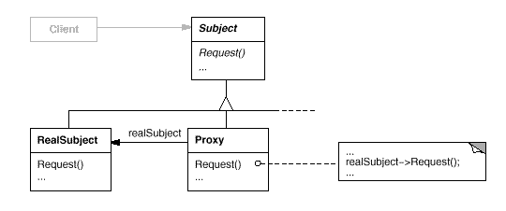
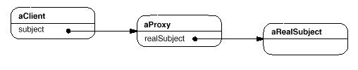
结构性模式——代理模式（Proxy）
（2）结构
运行时可能的代理结构对象图：

Slide 41
结构性模式——代理模式（Proxy）
(1)参与者职责
抽象主体Subject (Graphic)
——定义真正主体和代理的共同的接口，从而代理可以用在真正主体出现的任何地方。
代理Proxy (ImageProxy)——内部一含有对真实主体的引用，使代理得以在任何时候访问真正的主体。
——提供一个与主体的接口相同的接口，使代理可以代替真正的主体。
——控制对真正主体的访问，可以负责产生和删除它。
——其他依赖于代理的类型的责任。通常是将客户端调用传递给真实的主体之前或者之后，都要执行的操作。
真正主体RealSubject (Image)
——定义Proxy代表的真正对象。

Slide 42
结构性模式——代理模式（Proxy）
（4）协作
在合适的时候将请求传递给RealSubject ，这个时刻依赖于代理的类型。
（5）使用条件
代理可用于所有需要多样化和精细的引用，
无法用于简单地用一个指针指向对象来解决问题的场合。

Slide 43
结构性模式——代理模式（Proxy）
后果：
代理模式在访问一个对象时引入了一个间接层。
这个附加间接层在不同的代理类型下有不同作用。

Slide 44
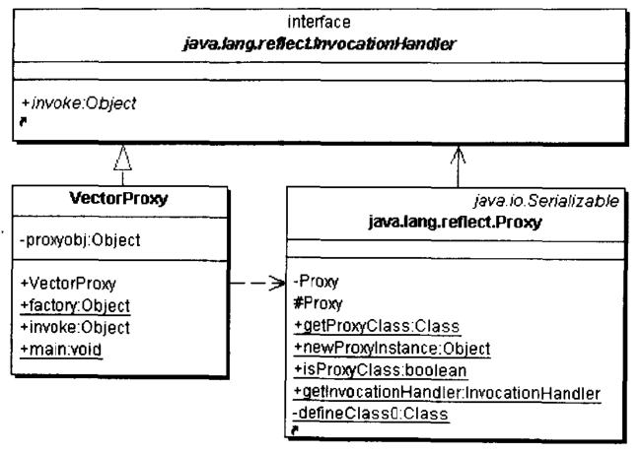
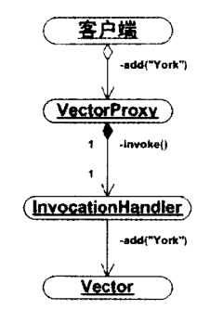
结构性模式——代理模式（Proxy）
动态代理
代码

